Slide 1

JUNIOR CORPORATE AKADÉMIA
záró prezentáció
Egyéni féléves terv bemutatása
Név, 2023……..
Notes:
Munkámból kifolyólag a reklámkampány egy szegmenséről készítek előadást. Egy, az employer brandig-re épülő toborzási kampány.

Slide 2

BEMUTATKOZÁS
NÉV:
LAKHELY:
TANULMÁNYOK:
HOBBI:
AMIT MAGAMRÓL FONTOSNAK TARTOK:

Slide 3
DIAGNÓZIS
Eddigi működésem, szakmai tapasztalatom bemutatása:
Eddigi sikereim a munkában:
Kihívások számomra a munkában:

Slide 4

CÉLJAIM A KÖVEKEZŐ 6 HÓNAPBAN – ÜZLETI CÉLOK
KÖTÉSI JUTALÉK KKV ÜGYFÉLKÖRBEN
VAGYON TELJESÍTMÉNY
KKV ÜGYFÉL/HÓ
FŐ CÉLCSOPORT
STB.

Slide 5
CÉLJAIM A KÖVEKEZŐ 6 HÓNAPBAN – ÜZLETI CÉLOK
A lényeg, pár percben mutassátok be:
1. Milyen vállalati Ügyfélkörben gondolkodtok, mi a célpiacotok (V - Válassz!!)
2. Hol fogod őt megtalálni, merre indulsz er, milyen csatornákon?
3. Mit kell róla előzetesen tudnod és ezeket az infókat hol találod? (T - Tanulmányozd!)
4. Hogyan fogod felkeresni, időpontot egyeztetni?
5. Milyen termékeket kínálsz neki elsősorban? (CS- Cselekedj!)

Slide 6

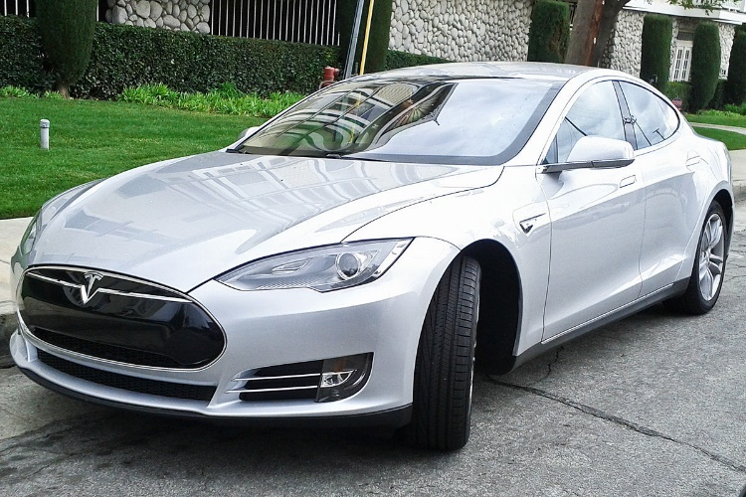
CÉLJAIM A KÖVEKEZŐ 6 HÓNAPBAN – SZEMÉLYES CÉLOK

Slide 7


MÓDSZEREK
Mit teszek napi szinten a terv megvalósításáért:
Mit csinálok a JCA után másképpen mint eddig:
  Social media felület használata:
  Célszegmens elérése:
  Értékesítési technológia:

Slide 8


Eredmények értékelése
Hogyan és milyen gyakorisággal értékelem az elért eredményeimet a vezetőmmel?

Slide 9

KÖSZÖNÖM
a figyelmet!

